Slide 1

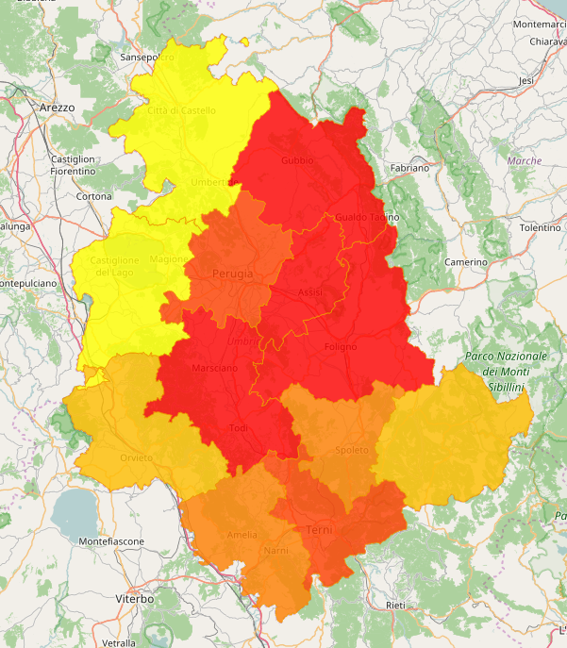
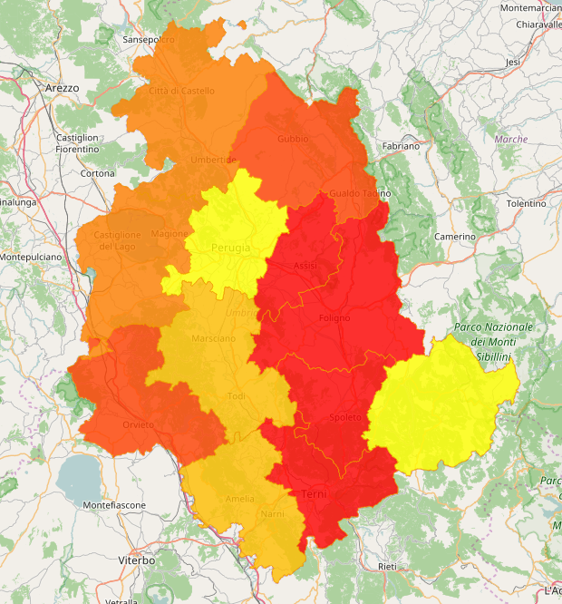
Livello utilizzo del sistema

Slide 2
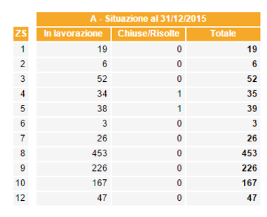
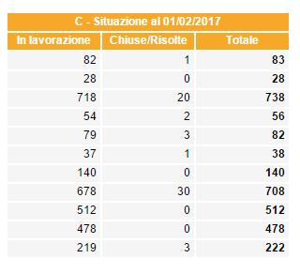
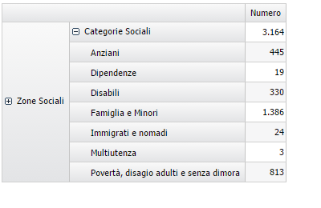
Cartelle In Carico

Slide 3


Interventi 2016
Progetto
Individuale
Codifica problematiche e selezione multipla
Codifiche custom interventi e esito
Identificativo Scheda evidente
Accesso da parte del terzo settore Erogante
Aggiunta campi «protocollo esterno»
Visualizzazione accessi in altri comuni della zona
Integrazione Anagrafe Popolazione PG
Interrogazione della famiglia nel tab Utente in UdC
Dati anagrafici completi interlocutore + recupero da anagrafe
Invio ad altri ufficio / comune della scheda di accoglienza
SISO Mobile
Visualizzazione degli interventi sul soggetto anche in fase di accoglienza
Beneficiari multipli di un servizio
Cruscotti di Business Intelligence
Visualizzazione nel fascicolo dei servizi erogati a parenti
Erogazione dei servizi sulla base dell’unità di misura
Export xml per casellario

Slide 4
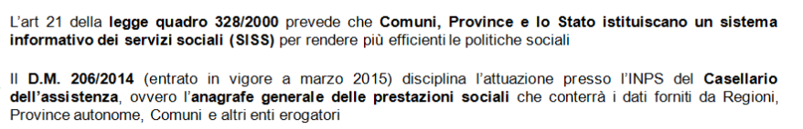
Motiovazioni e basi legislative
«i limiti dell’informazione disponibile sui servizi sociali sono rappresentati dalla scarsa quantità e qualità dei dati, che, quando esistono, sono difficilmente raccordabili gli uni con gli altri. Tale osservazione riguarda principalmente le informazioni disponibili a livello di comuni e regioni, raccolte molto spesso con definizioni e metodologie non comparabili.»
Presidenza del Consiglio dei Ministri, Commissione per la garanzia dell’informazione statistica, L’informazione statistica sull’assistenza agli anziani in Italia, Rapporto di indagine 2005, Roma
Presidenza del Consiglio dei Ministri, Commissione per la garanzia dell’informazione statistica, L’informazione statistica sull’assistenza agli anziani in Italia, Rapporto di indagine 2005, Roma
Decreto Min. Lavoro e Politiche Sociali 16 dicembre 2014 n. 206: Regolamento recante modalità attuative del Casellario dell'assistenza, a norma dell'articolo 13 del decreto-legge 31 maggio 2010, n. 78, convertito, con modificazioni, dalla legge 30 luglio 2010, n. 122.
L.R. 26/2009: Disciplina per la realizzazione del sistema integrato di Interventi e servizi sociali

Slide 5
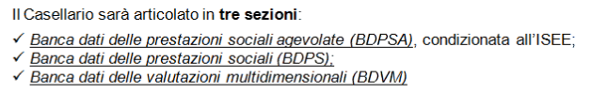

Casellario Inps
Il sistema S.I.SO è compatibile con i tracciati Xml della banca dati Psa
Dovranno essere previste ulteriori evoluzioni riguardo al debito informativo
sulle PS non agevolate e sulle valutazioni multidimensionali
(sistema socio-sanitario integrato)

Slide 6
Tematiche GDL
TEMATICHE CONTENUTE NELLA DGR N. 1421 05-12-2016
Nomenclatura regionale dei servizi
Codifica degli attributi
Necessità di reportistica specifica
Vademecum condiviso e validato dei casi d’uso del sistema
Analisi modello organizzativo condiviso
Condivisione delle evoluzioni del sistema S.I.SO

